Slide 1
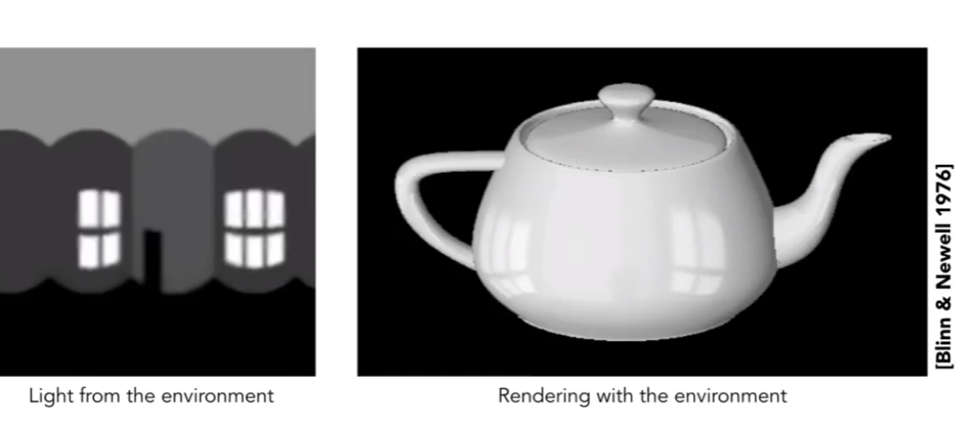
纹理描述环境光。

Slide 2
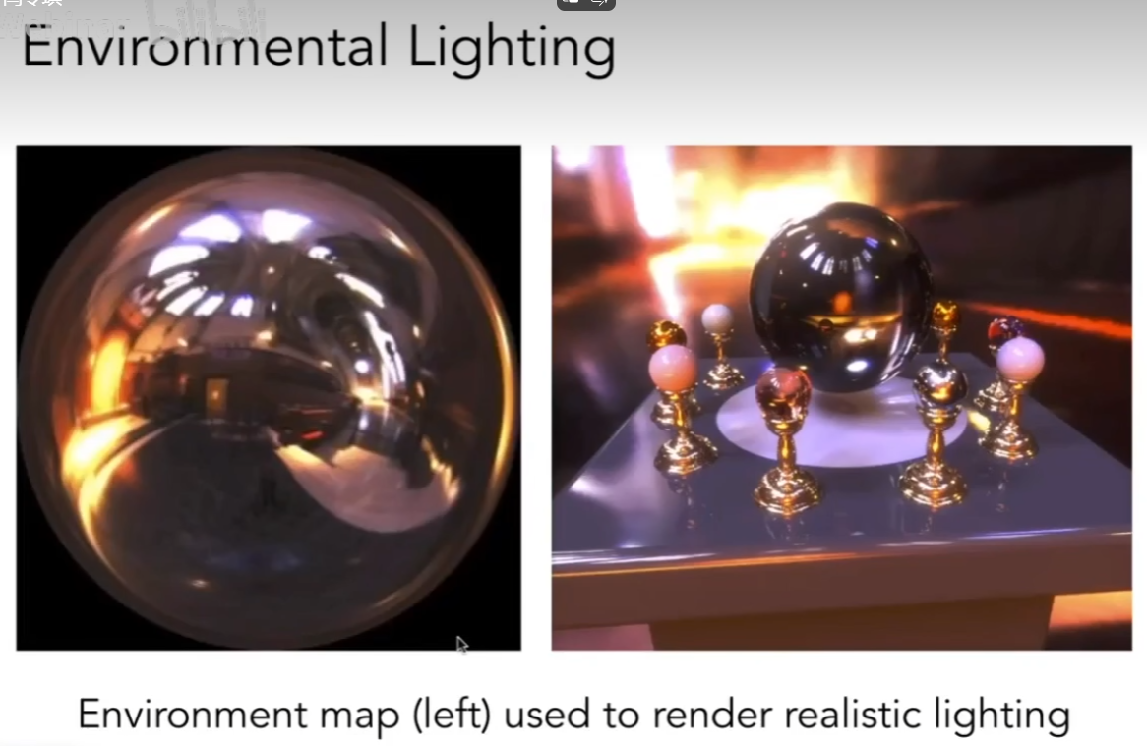
环境光用球记录。然后展开。

Slide 3
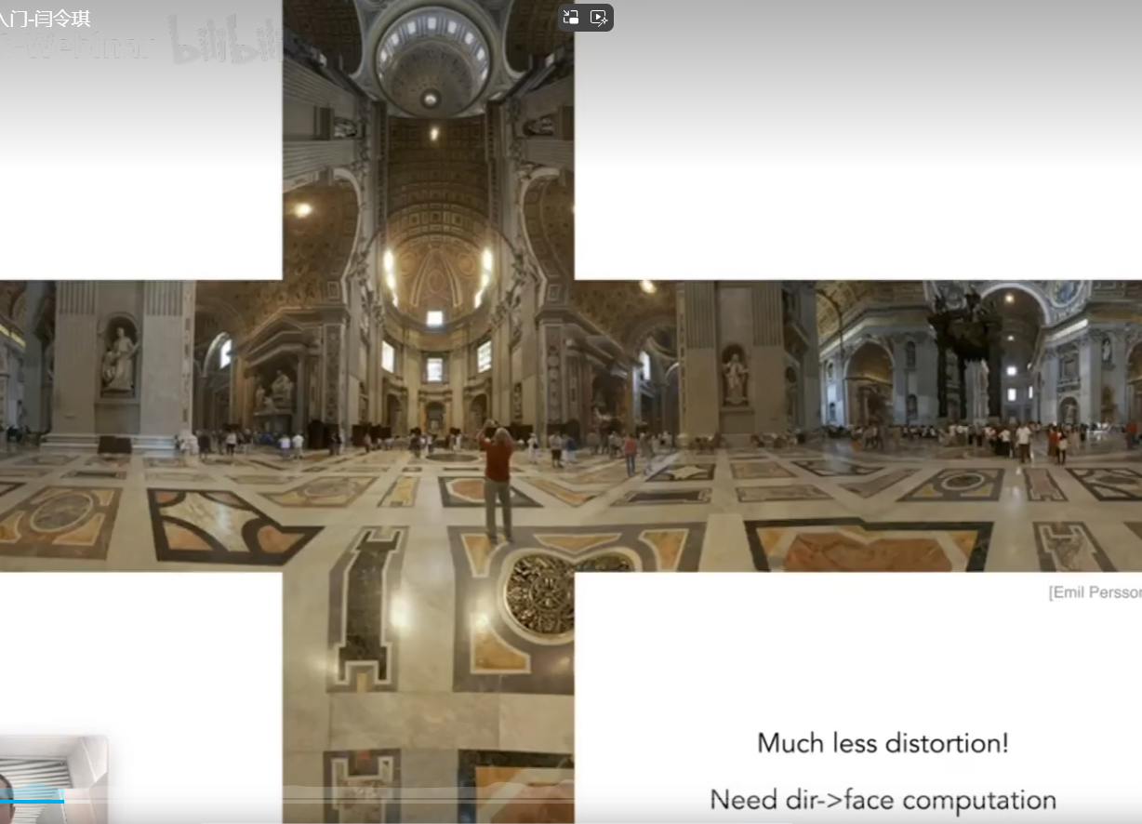
环境光，记录在立方体中。

Slide 4
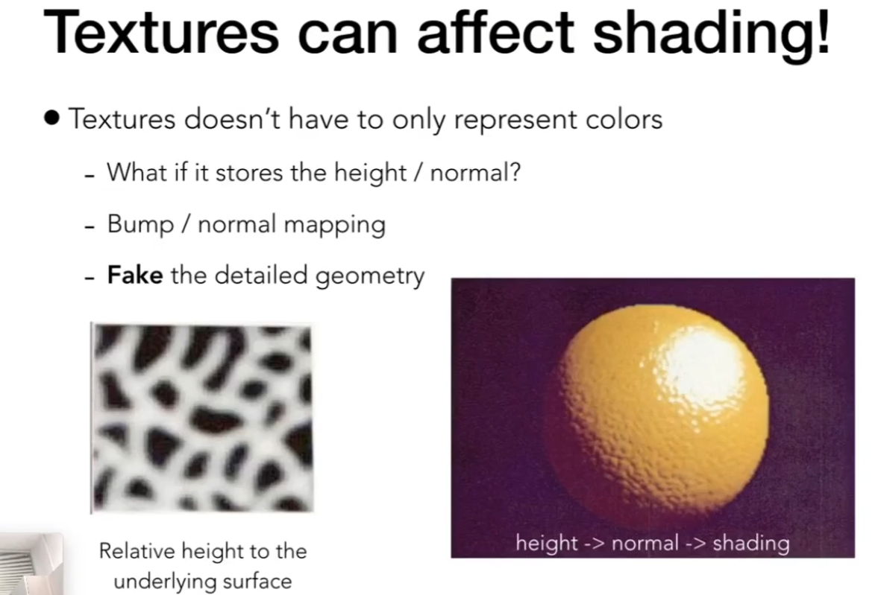
纹理凹凸贴图。

Slide 5
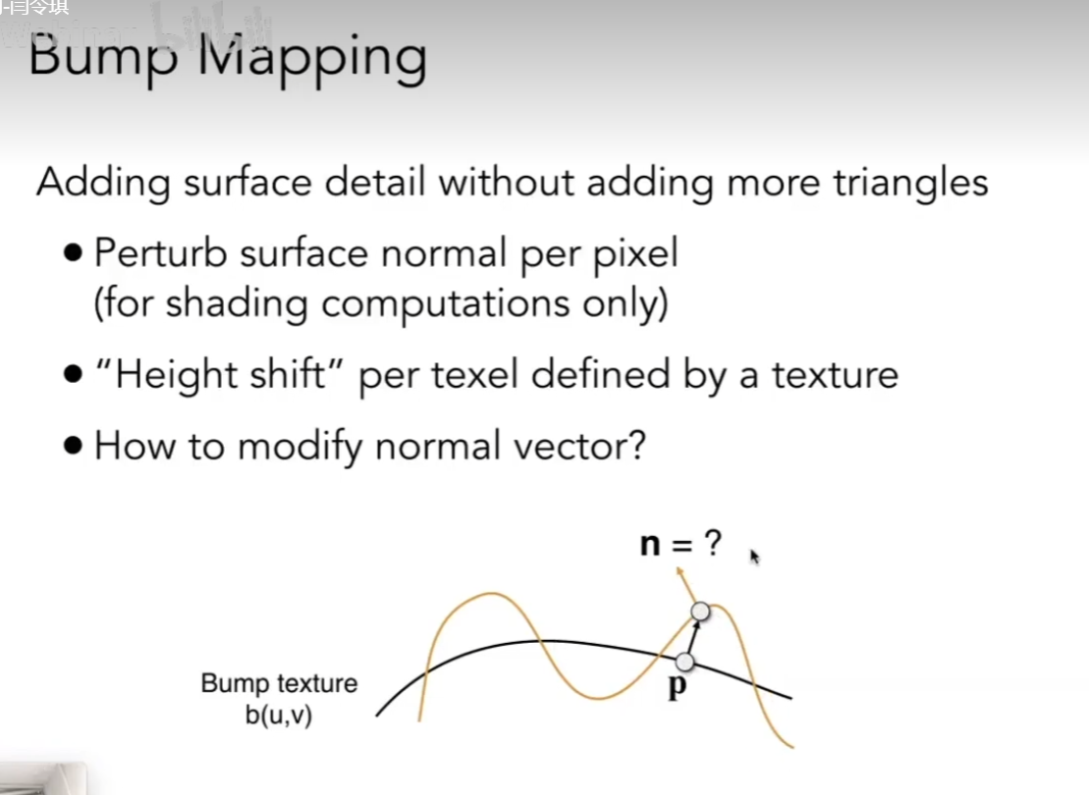
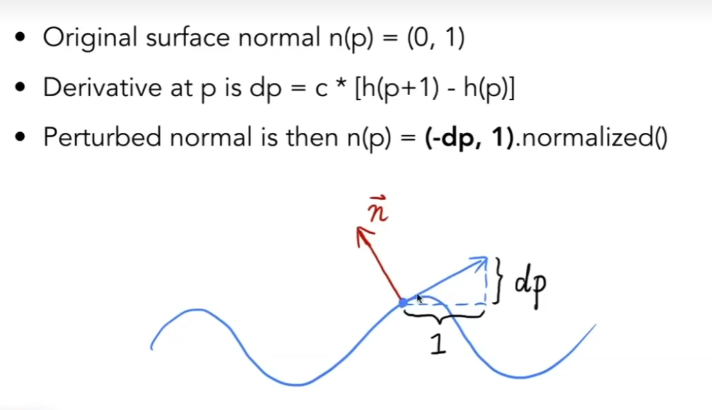
通过改变法线。
求切线再算法线。

Slide 6
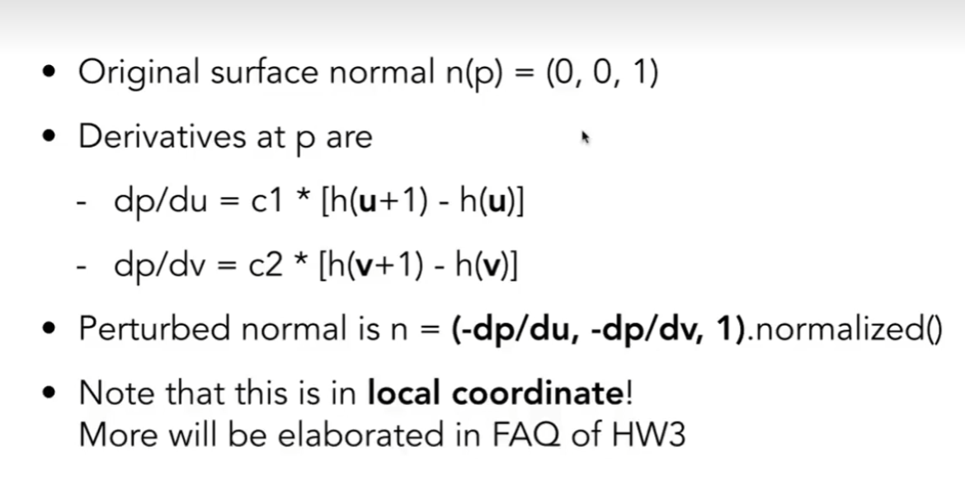
三维的情况下。

Slide 7
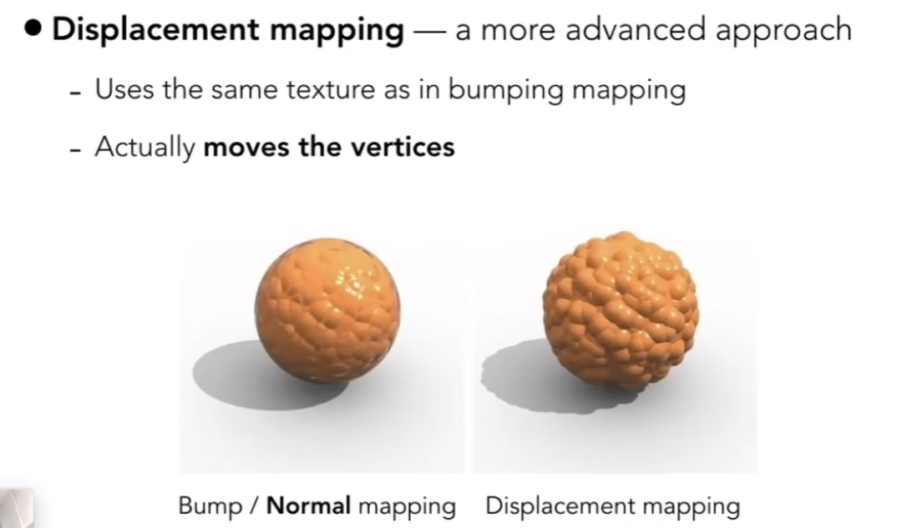
实际上移动顶点。

Slide 8
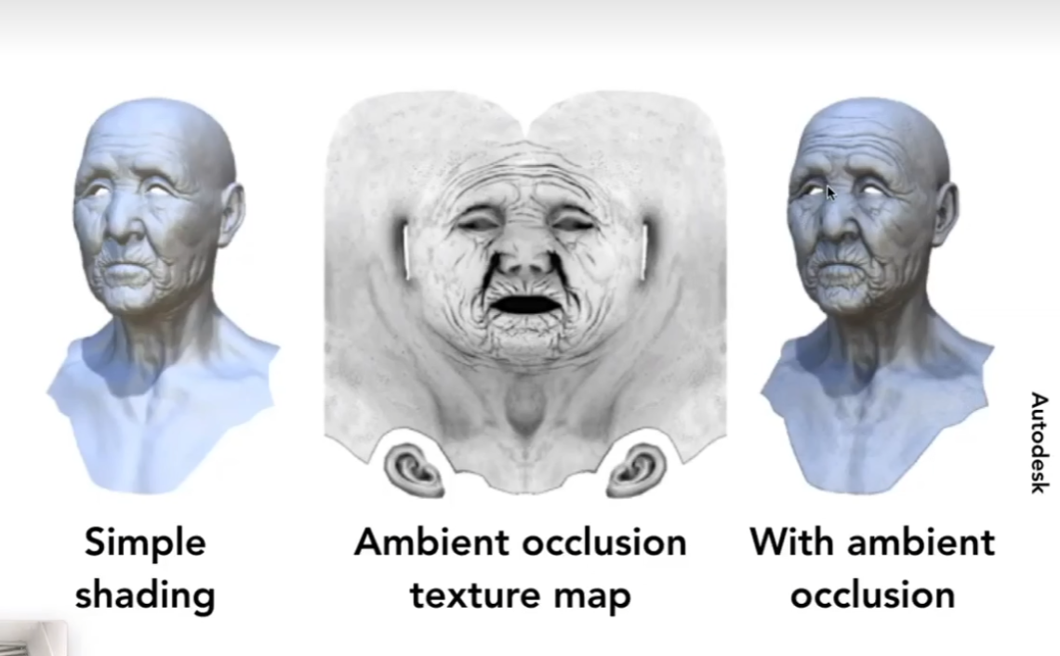
纹理记录阴影。

